Slide 1

VY_32_INOVACE_282_ROSTLINSTVO JESENICKA
Identifikátor školy: 600 150 569
Jméno autora Petra Kratochvílová:
Datum vytvoření: 20.1.2011
Šablona
Vzdělávací obor, téma: Vlastivěda-krajina našeho domova
Ročník:5.

Slide 2
Flóra a vegetace
Flóra Jeseníků je zařazována do oblasti sudetské květeny. Původní lesní porosty byly bukojedlové. Dnes jsou převážně nahrazeny smrkovými monokulturami a s původním porostem se setkáme jen zřídka. Tyto lesní porosty zabírají téměř 80% rozlohy oblasti. Nad pásmem lesa, jehož horní hranice v Jeseníkách probíhá ve výšce 1200m až 1300m, jsou horské louky, zvané hole, s porosty metlice křivolaké a kostřavy nízké. Některé vrcholové partie jesenického pohoří byly v minulém století osázeny nepůvodní klečí s cílem zvýšit zdejší hranici lesa. Nivy prudce tekoucích bystřin provázejí porosty olše šedé. V Jesenících jsou i četná menší rašeliniště a pramenná území, na nichž se uchovala významná květena. Nejbohatší zastoupení mají zvláště společenstva květnatých luk v kotlinách na východní straně hřebene pohoří.
Notes:
http://www.webserver.cz/cewis/chko/jeseniky.html

Slide 3
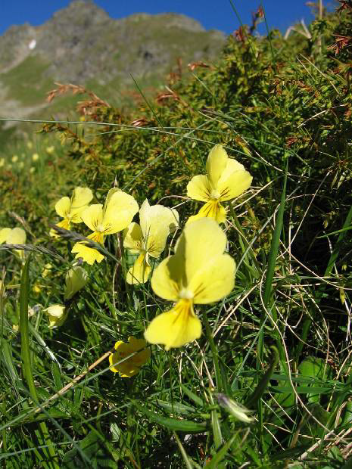
Notes:
http://www.sci.muni.cz/botany/rolecek/CHU_Jeseniky.pdf

Slide 4
Notes:
http://www.sci.muni.cz/botany/rolecek/CHU_Jeseniky.pdf

Slide 5
Notes:
http://www.sci.muni.cz/botany/rolecek/CHU_Jeseniky.pdf

Slide 6
Notes:
http://www.sci.muni.cz/botany/rolecek/CHU_Jeseniky.pdf

